Slide 1
Этапы развития СУБД
Работу выполнила
студентка 2 курса ИВТ
Нуриева Джамиля

Slide 2
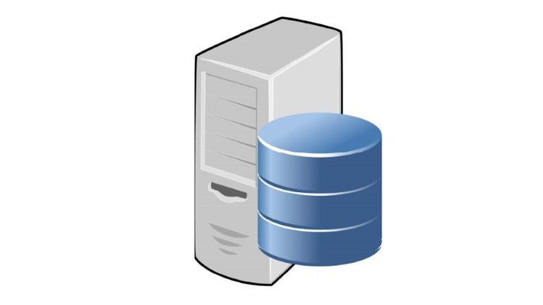
Введение
Что такое СУБД?
Система управления базами данных (СУБД) — это программное обеспечение, предназначенное для управления, организации и защиты данных.
Зачем изучать историю СУБД?
Понимание эволюции СУБД позволяет оценить современные технологии и предсказывать будущие тенденции.

Slide 3
Прото-СУБД (до 1960-х годов)
Характеристика этапа:
Появление первых электронных вычислительных машин.
Хранение данных осуществлялось на перфокартах и магнитных лентах.
Ключевые события:
1940-е годы: Начало использования перфокарт для хранения данных.
1950-е годы: Разработка первых коммерческих компьютеров.

Slide 4
Иерархическая модель (1960–1970-е годы)
Характеристика этапа:
Иерархическое представление данных.
Прямая связь между родителями и потомками.
Ключевые события:
1968 год: Разработка системы IMS (Information Management System) компанией IBM.
Популяризация иерархической модели в корпоративных системах.

Slide 5
Сетевые модели (1970-е годы)
Характеристика этапа:
Представление данных в виде сети связей.
Улучшение гибкости по сравнению с иерархическими моделями.
Ключевые события:
1971 год: Публикация спецификации CODASYL (Conference on Data Systems Languages).
Широкое использование сетевой модели в промышленных приложениях.

Slide 6
Реляционные СУБД (1970–1980-е годы)
Характеристика этапа:
Основывались на реляционной модели данных, предложенной Эдгаром Коддом в 1970 году.
Данные организованы в таблицы с отношениями между ними.
Ключевые события:
1974 год: Первая реализация реляционной модели в System R от IBM.
1980-е годы: Массовое внедрение реляционных СУБД в бизнес-приложениях.

Slide 7
Объектно-реляционные СУБД (1990-е годы)
Характеристика этапа:
Интеграция объектно-ориентированных принципов в реляционные модели.
Поддержка наследования, полиморфизма и других объектных характеристик.
Ключевые события:
1996 год: Внедрение объектно-реляционных расширений в PostgreSQL.
Повышение интереса к гибридным моделям данных.

Slide 8
NoSQL СУБД (2000-е годы)
Характеристика этапа:
Возникновение новых подходов к хранению данных, отличающихся от реляционных моделей.
Ориентация на горизонтальное масштабирование и высокую производительность.
Ключевые события:
2004 год: Разработка BigTable от Google.
2007 год: Появление DynamoDB от Amazon.
Активное использование NoSQL в облачных вычислениях.

Slide 9
Современные тренды (2010-е годы и далее)
Новые типы СУБД:
Графовые базы данных (Neo4j).
Временные ряды (InfluxDB).
Базы данных временных рядов (TimescaleDB).
Большие данные и аналитика:
Увеличение роли аналитических СУБД (Greenplum, Vertica).
Рост популярности распределенных вычислений (Hadoop, Spark).

Slide 10
Заключение
Итоги эволюции СУБД:
От простых иерархических моделей до современных распределенных систем.
Постоянное расширение функциональности и адаптация к новым требованиям.
Будущее СУБД:
Продолжающаяся интеграция разных парадигм хранения данных.
Автоматизация управления данными и переход к самоуправляемым системам.

